Slide 1

Ο Μέτοικος και η Συμμετρία
Όμιλος Μαθηματικα και Λογοτεχνία 2014-15

Slide 2
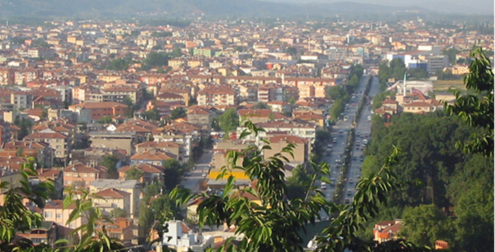
Αντάπαζαρ
Το Αντάπαζαρ βρίσκεται στο μέσον μιας εύφορης κοιλάδας με πλούσια γεωργική παραγωγή, κυρίως σε σιτηρά, φρούτα, λαχανικά και καπνό.
Ιστορικά η πόλη φέρεται να περιήλθε στους Οθωμανούς περί τον 14ο αιώνα. Σήμερα το μοναδικό μνημείο που απαντάται στη πόλη αυτή είναι μια λίθινη γέφυρα που φέρεται να κτίσθηκε στην εποχή του Βυζαντινού Αυτοκράτορα Ιουστινιανού.

Slide 3
Ex oriente lux
Οι γονείς του Δημήτρη είναι η Σοφία Αποστολίδου ,ια φιλομαθης και μορφωμένη γυναικα που πριν καν προλαβει να παει στο παρθαναγωγειο της Πολης ο πατερας της την πάντρψε με τον Γιώργη Ισαακίδη.
Ο Γιώργης είναι σπουδαγμένος φαρμακοποιός και με το γάμο του με τη Σοφία έκανε την τύχη του! Απέκτησε δικό του φαρμακείο και μια ζηλευτή οικογένεια.

Slide 4
Ex oriente lux (Η συνέχεια)
Ο Δημήτρης είναι ένα παιδάκι κλειστό στον εαυτό του, που απο μικρό μαθαίνει από τη μαμά του να γράφει και να λογαριάζει.
Πειραματίζεται με τη συμμετρία για 1^{η} φορά στα 3 του μπροστά στον καθρέφτη γράφοντας γράμματα και προσπαθώντας να καταλάβει ποια αλλάζουν σχήμα και ποια παραμένουν αναλλοίωτα.

Slide 5
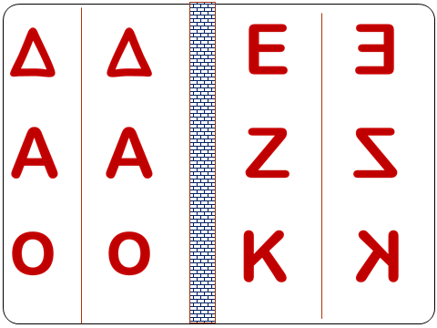
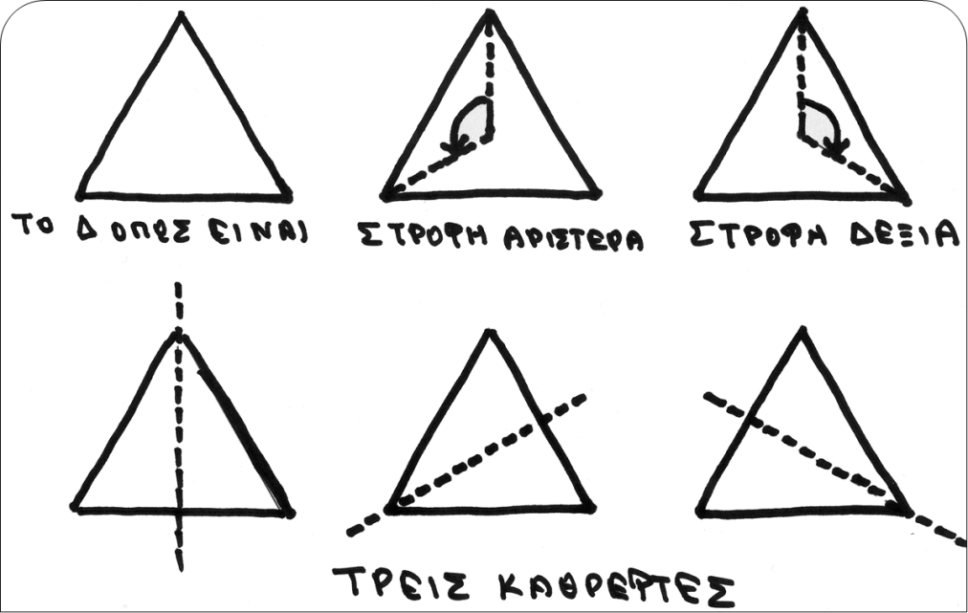
Ποιες Είναι Οι Μυστικές Αλλαγές του Δ;;;;

Slide 6
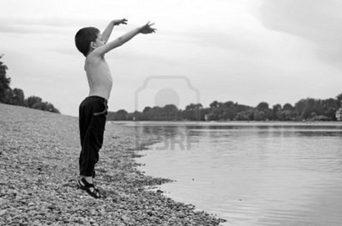
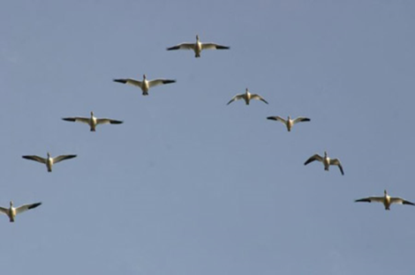
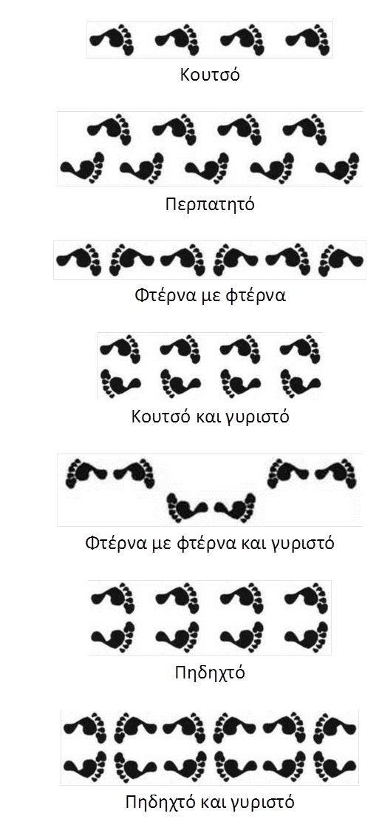
Παιδικά χρόνια και συμετρία
Σε όλη του τη ζωή ο Δημήτρης καταγράφει τις παρατηρήσεις του σε ένα σημειωματάριο, δώρο του πατέρα του, με τίτλο ‘Pensees Intimes’
Σε μια οικογενειακή εκδρομή στη λίμνη Σαπάντζα, ο Δημήτρης προσπαθεί να βρει τη συμμετρία στα κρωξίματα των βατράχων και θαυμάζει τον τριγωνικό σχηματισμό των αγριοχηνών την ώρα που πετάνε.
Σε μια μοναχική βόλτα βρίσκει τους 7 τρόπους πατημασιάς στην άμμο.
12 χρονών καταγράφει παρατηρήσεις, σκίτσα και σχόλια για 1 δικεφαλο αετο με αμφιπλευρη κατοπτρικη συμμετρια, 1 αγριολούλουδο με πενταπλή περιστροφικη συμμετρια κ.α.

Slide 7
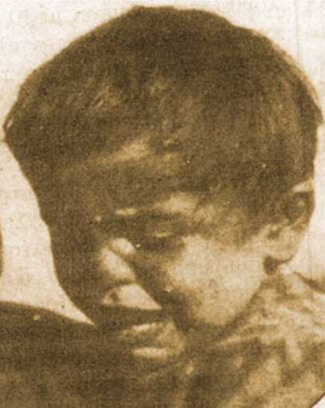
Η συμμετρία αρχίζει να σπάει
Ο Γιώργης προειδοποιεί τον πεθερό του να φύγουναπό το Αντάπαζαρ και να πάνε στη Θεσσαλονίκη αλλά ο κυρ-Δημητρός αρνείται.
Ο Γιώργης επιστρατεύεται και πεθαίνει από τυφοειδή πυρετό το 1915.

Slide 8
Πρώτη Προσφυγιά
Μόλις ο κυρ Δημητρός βλέπει την καταστροφή για την οποία τον είχε προειδοποιήσει ο γαμπρός του, παίρνει την οικεγένειά του και φεύγουν για την Ελλάδα.
Στο δρόμο τους, ληστές αποκεφαλίζουν τον κυρ-Δημητρό και τη Σουλτάνα. Η Σοφία δολοφονείται προσπαθώντας να σώσει το γιο της.

Slide 9
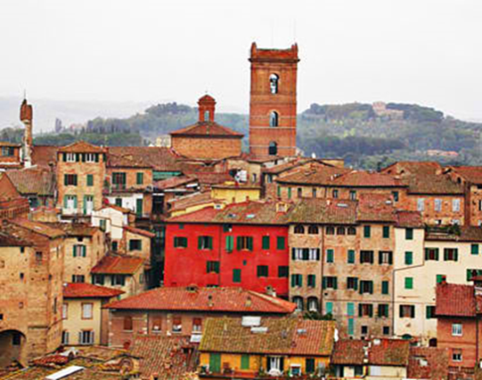
Ο Παράδεισος των εξορίστων
Αφού μια οικογένεια γιατροπορευει τον, ορφανο πλεον Δημήτρη, ο ίδιος στο λιμάνι της Νικομήδειας γνωρίζει τον Τζανκαρλο Αλεσαντρι. Μόλις μάθει την ιστορία του, του προσφέρει δουλεια και σπίτι στην πανσιον της αδελφής του στη Σιεννα.
Ο Δημήτρης δουλεύει στην Πανσιον και κάνει μονοωρα μαθήματα Ιταλικών κάθε μέρα. Στο σχολείο διαπρέπει στα μαθηματικά.

Slide 10
Ο Παράδεισος των εξορίστων (η συνέχεια)
Όταν χιόνιζε στη Σιεννα, έψαχνε για κρυστάλλους των οποίων η συμμετρία τον εντυπωσίαζε.
Όταν τυχαία βρήκε μια μυρμηγκοφωλια και έβαλε πάνω της ένα κομμάτι γυαλί αυτό που είδε ήταν εντυπωσιακό! Χιλιάδες διάδρομοι ο ένας συνδεόμενος με τον άλλο.(αξονικη κ’ περιστροφική συμετρία, μεγέθυνση με σταθερο λογο κ.α.)

Slide 11
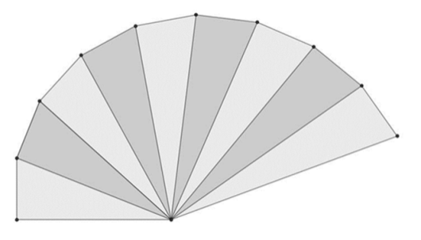
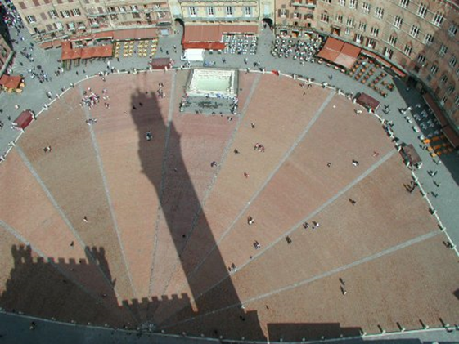
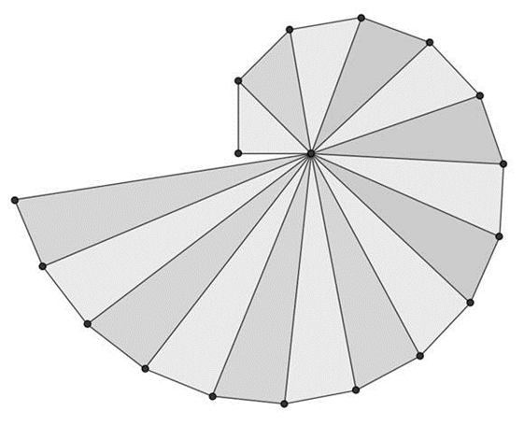
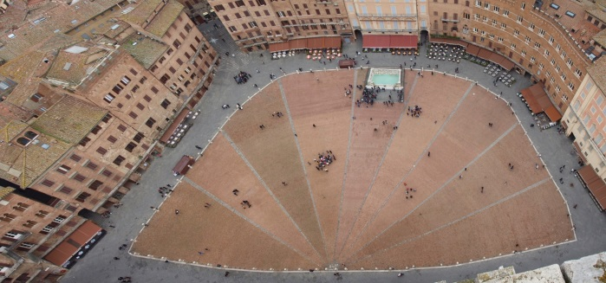
Piazza del Campo
... ο Θεόδωρος μας δίδασκε περί τετραγωνικών ριζών και περί της τετραγωνικής ρίζας του 3 και του 5, αποδεικνύοντας ότι αυτές δεν είναι σύμμετρες προς τη μονάδα και με αυτόν τον τρόπο, εξετάζοντάς τις μία προς μία έφθασε μέχρι της τετραγωνικής ρίζας του 17• σ’ αυτήν σταμάτησε....
Πλάτωνος Θεαίτητος

Slide 12
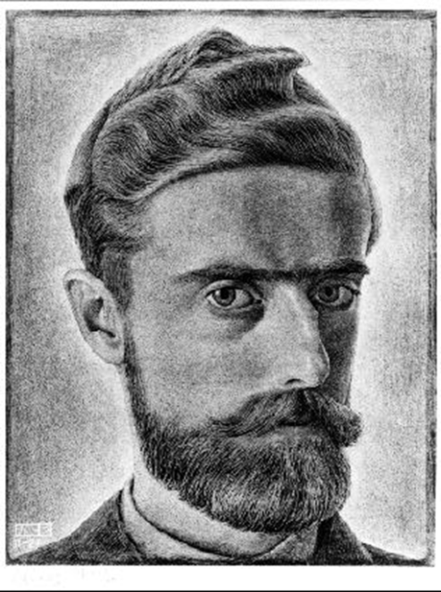
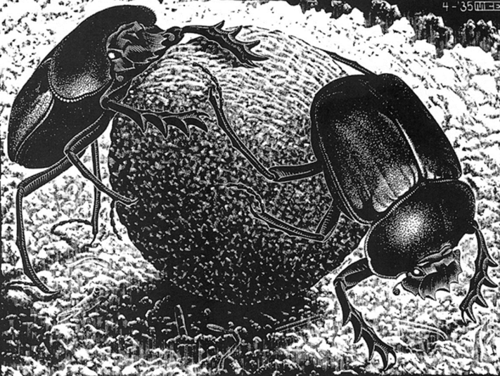
Το σκαθάρι
Όταν ο Έσσερ επισκεπτεται τη Σιέννα, δημιουργείται μια φιλία ανάμεσα σ’αυτόν και το Δημήτρη.
Ο Δημήτρης εκμυστηρεύεται στον Έσσερ ότι θαυμάζει την τέχνη των ζωηφίων, την ικανότητά τους δηλαδή να πετυχαίνουν την απόλυτη αρμονία.

Slide 13
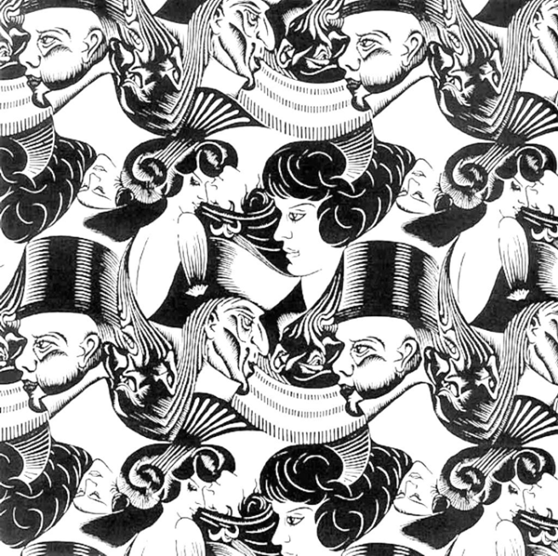
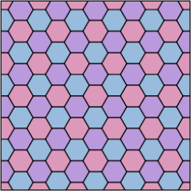
Ο Έσσερ δωρίζει στο Δημήτρη το σχέδιο με τα οχτώ πρόσωπα αφού πρώτα έχει προηγηθεί μια συζήτηση για την ομορφιά αλλά και την απλοϊκότητα των σχεδίων του Μώκι. Για να υποστηρίξει τα λεγόμενά του ο Δημήτρης του δείχνει το εξής σχέδιό του:
Σημειωση: Το σχέδιο έχει τριπλή περιστροφική συμμετρία, στην οποία πρέπει να στρέψουμε γυρω από το κέντρο ενός από τα εξάγωνα ετσι ώστε με 3 στροφες 120 μοιρων η κεθεμια, το ροζ εξάγωνο θα πέσει σε ροζ, το μπλε σε μπλε και το μοβ σε μοβ.

Slide 14
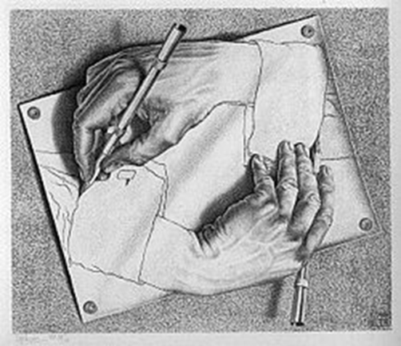
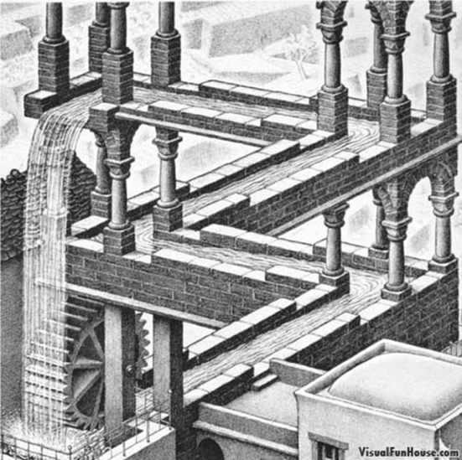
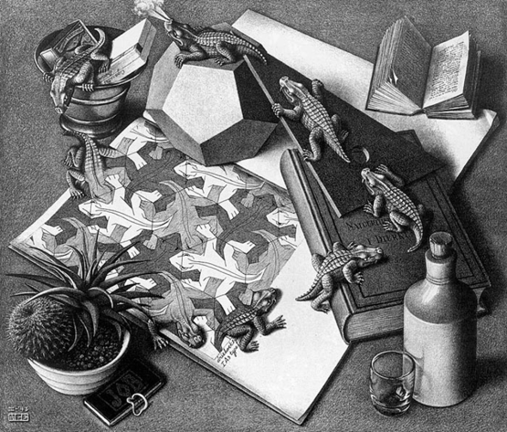
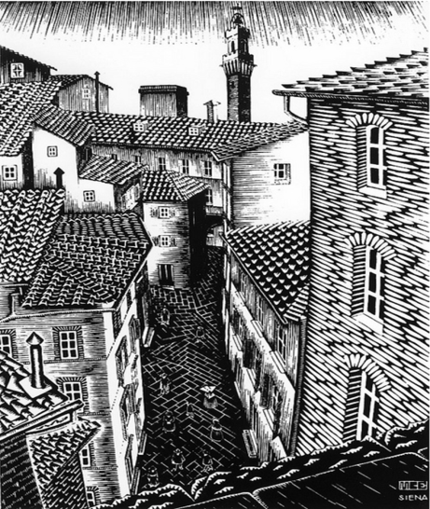
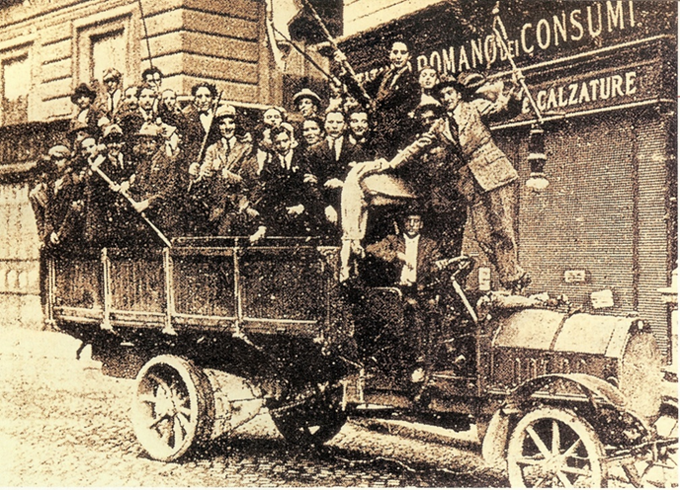
Ο Μώκι φεύγει απ’τη Σιέννα.
Ο ναζισμος ανθίζει στην Ιταλία και ο Μώκι επιστρέφει. Ο Δημήτρης τον βοηθά να μεταφέρει μερικά από τα έργα του στην αρχική τους κατάσταση με διπλά εφαρμοσμένη ανάκλαση, δηλαδή με τη μεθοδο διπλής εκτύπωσης.
Evviva il Duce! Evviva il fasci! Evviva l’Italia

Slide 15
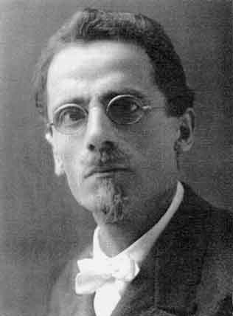
Bologna
Το 1929 μετακομίζει στην Μπολονια ως ελεύθερος ακροατής στο Μαθηματικό Πανεπιστήμιο και ο Μπέπο Λέβι εβραίος καθηγητής μαθηματικώνδέχεται να τον διδάσκει στον ελεύθερο του χρόνο.
Σταματάει τα μαθήματα μετά από 1 χρονο γιατί ο Λέβι μεταναστεύει στην Αργεντινή.
Γυρνάει στη Σιεννα όταν απολύεται από την τράπεζα που δουλευει λόγω πολιτικών πεποιθησεων.
Κατηγορείται για επίθεση σε μέλη του ναζιστικού κόμματος και οι κουμμουνιστές τον στέλνουν κρυφά στην Γαλλία.

Slide 16
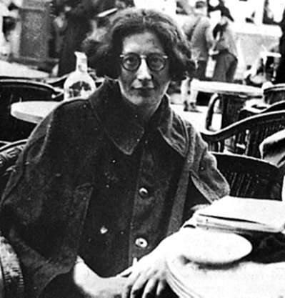
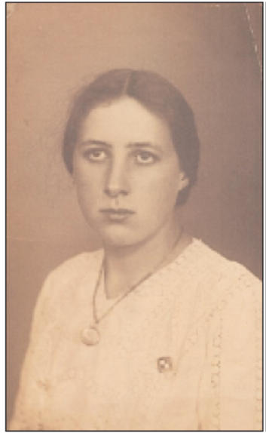
No Passaran
Η Ραχήλ μια Ελληνοεβραία φεύγει από τη Θεσσαλονίκη για να ξεφύγει από τους φασίστες. Τα μέλη του κουμμουνιστικού κόμματος την βοηθούν να περάσει στη Γαλλία και από κει στην Ισπανία και στο στρατόπεδο των ανταρτών κατά του Φράνκο.
Εκεί στη μαδρίτη η Ραχήλ γνωρίζει την Σιμόν Βέιλ και τη Χάνκα Γκροθέντικ.
Τη βραδιά πριν τη μεγάλη μάχη ο Δημήτρης και η Ραχήλ συναντιούνται για πρώτη φορα. Με έναν πρωτόγνωρο ενθουσιασμό οι αγωνιστές καλωσορίζουν τη μάχη με τραγούδια και γέλια.

Slide 17
No Passaran (Μέρος Δεύτερο)
Η ζωή του Δημήτρη και της Ραχήλ ακολούθησε έναν συγκεκριμένο ειρμό για 2 χρόνια. Μάχες, μάχες και ξανά μαχες που τις διέκοπταν σύντομες ανάπαυλες.ο Δημήτρης βίωνε την παντελή κατάλυση της συμμετρίας, μισαλλοδοξία μασκαρεμένη με τη μάσκα της ιδεολογικής καθαρότητας και βία, βία, βία.

Slide 18
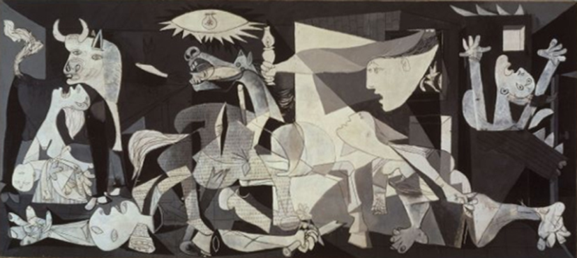
No Passaran (Μέρος Τρίτο)
Μετά από καιρό ο αντίπαλος υποχώρησε. Ο Δημήτρης και η Ραχήλ δεν είχαν διάθεση για επινίκιους πανηγυρισμούς. Συμμετείχαν σε έναν πόλεμο που δεν ήταν δικός τους και συνειδητοποίησαν ότι ήταν παγιδευμένοι σ’ενα αδέξοδο χωρίς προοπτική.
«Η έλλειψη της συμμετρίας σημαίνει μόνο ένα πράγμα: ολοκληρωτική καταστροφή. Η απόλυτη έλλειψη συμμετρίας είναι ακριβώς το δυνατό σημείο και το μήνυμα αυτού του πίνακα.» Δημήτρης Αποστολίδης πάνω στην Γκέρνικα.

Slide 19
Paris, ville ouverte
Με το τέλος του πολέμου ο Δημήτρης και η Ραχήλ πηγαίνουν στο Παρίσι. Μένουν εκεί για 18 μήνες μέχρι την είσοδο των Γερμανών στο Παρίσι.
Ένα απόγευμα σε μια βολτα συναντούν τον Σάσα και τη Χάνκα. Εκεί για πρώτη φορά ο Δημήτρης γνωρίζει τον γιο τους τον Αλεξαντρ Γκροθεντικ.
Ο Σάσα συλήφθηκε και στάλθηκε στοΆουσβιτς όπου και πέθανε.

Slide 20
Paris, ville ouverte (Μέρος Δεύτερο)
Ο Δημήτρης έβλεπε συχνά τους Μπουρμπακί που συνεδρίαζαν πάνω στα στοιχεία μαθηματικής στο Café Capulent.
Σε μια βόλτα του συγγραφέα με το Δημήτρη στο Παρίσι ο συγγραφέας μαθαίνει για την βουρβαχική αντίληψη για τα μαθηματικά ως προς τη λογοτεχνια.
Αξίωμα 2.2: Εχοντας 2 λεξεις μιας φρασης, υπαρχει τουλαχιστον μια 3^{η} λεξη, τετοια ωστε η δευτερη να ειναι αναμεσα στην 1^{η} και την 2^{η} .
Ειναι μια προσπαθεια να οριστει η λογοτεχνια με βαση καποιο αξιωμα, οπως η γεωμετρια.

Slide 21
Paris, ville ouverte (Μερος Τριτο)
Μια παραμονή Χριστουγέννων ο Δημήτρης μαθαίνει πως η Ραχήλ είναι έγκυος.
Πριν ακόμα γεννηθεί το μωρό η Ραχήλ συλαμβάνεται από ναζιστές.Στο τραίνο με προορισμο το Αουσβιτς η Ραχήλ πεθαίνει .
«Ο πόλεμος δεν γεννά μονο ήρωες γεννά και προδότες...»

Slide 22
Inderdit d’ inderdire
Ο Δημήτρης αρκετά χρονια αργότερα είδε και πάλι τον Αλεξαντρ. Από εκείνον μαθαίνει ότι η Χάνκα κόλλησε φυματίωση στο στρατόπεδο. Επίσης μαθαίνει γαι το θάνατο της Σιμόν.
Νοσταλγόντας τα χρόνια του στην Ιταλία στέλνει γράμμα στην πανσιον. Με το δέμα που του στέλνουν έρχονται και 2 γραμματα από τον Μώκι.

Slide 23
Inderdit d’ inderdire (Μέρος Δεύτερο)
Μετά από εξι χρόνια από το γράμμα του Δημήτρη στον Έσσερ οι δυο φίλοι συναντιούνται.
Η απειρία ανάμεσα σε αριθμούς είναι διαφορετική. Άλλη απειρία έχουν οι ακέραιοι και άλλη οι δεκαδικοι, οι ριζες, το π, ο λαγαριθμοι. Ποιο είναι το επόμενο του 2,57;;;

Slide 24

Ο Μέτοικος μας έμεινε στο Παρίσι μέχρι το τέλος της ζωής του. Αυτής της ζωής γεμάτης με πόνο, βία, λύπη, αγάπη, έρωτα και Συμμετρία. Γιατί η συμμετρία είναι η αρμονία που αποζητούμε όλοι για να ζήσουμε ειρηνικά με τον εαυτό μας...

Slide 25
ΤΕΛΟΣ
Σας ευχαριστώ για την προσοχή σας!

